Slide 1
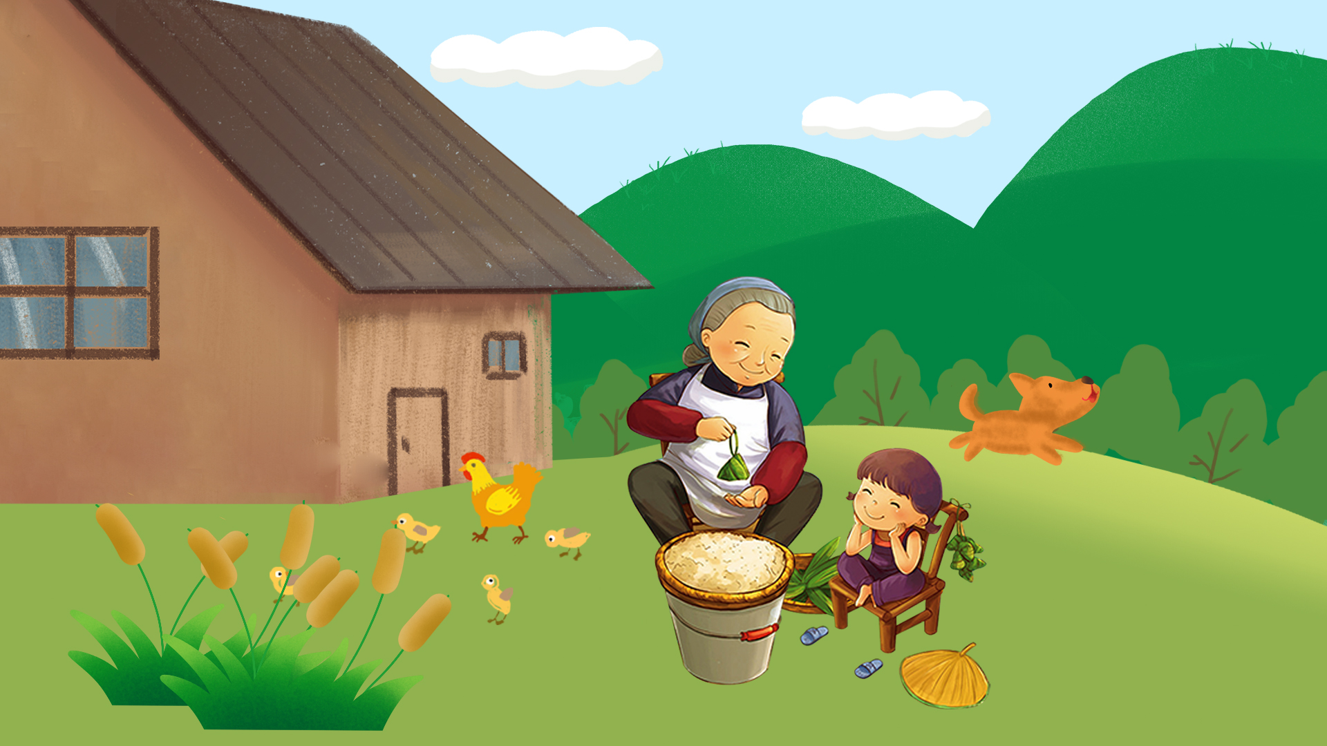

乡土人本教育
三、四年级
我学古人做家训
让乡村孩子在家乡享有属于他们的好教育
让乡村孩子在家乡享有属于他们的好教育

Slide 2
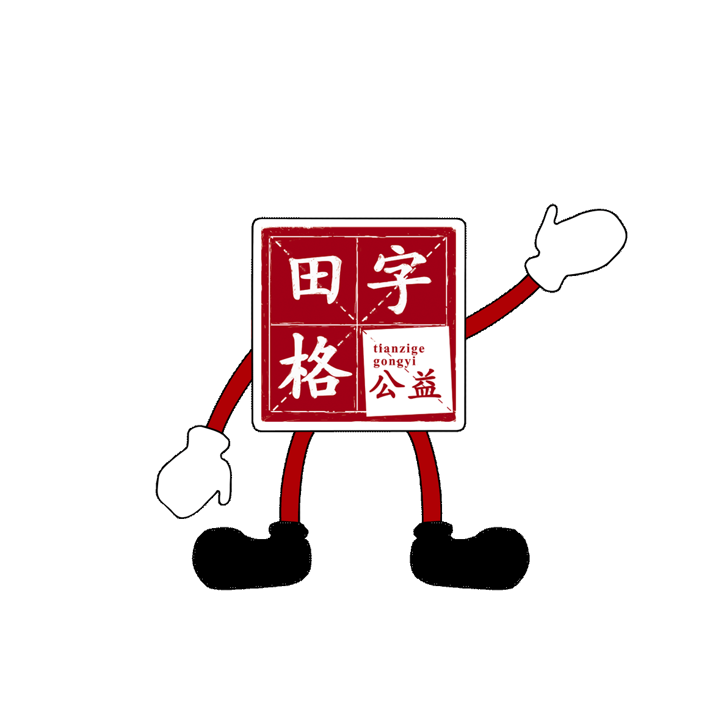
导入
在我们的家族里，长辈怎么教导晚辈？今天，咱们也来编一编、演一演家训。

Slide 3
宋家家训我来演
表演规则
小组合作，演一演小宋的爷爷/奶奶教育小宋的场景；
每小组表演时间为2分钟，声音为3。
台下观众请思考：小宋的爷爷/奶奶是怎么给小宋讲家训的？他们的话有道理吗？有说服力吗？

Slide 4
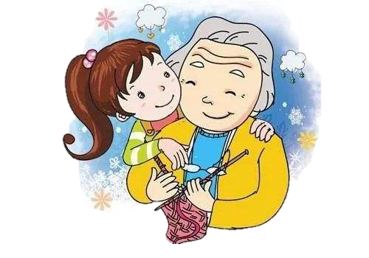
总结
家训是家族长辈根据自己的生活经验、人生感悟，对后代的教诲，包含了长辈对我们的爱和期待。

Slide 5

你的家里有哪些家训？

Slide 6

一起来学习古人是怎么写家训吧！

Slide 7
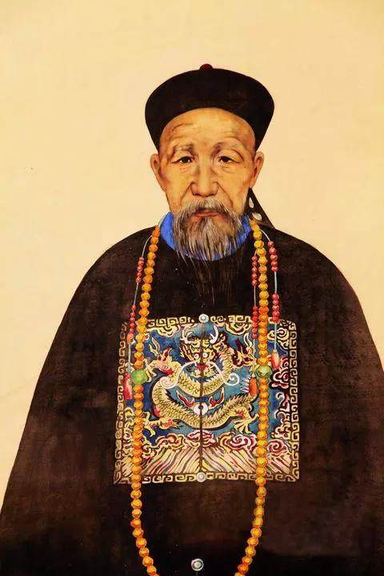
名人家训读一读
“由俭入奢易，由奢返俭难。尔年尚幼，切不可贪爱奢华，不可惯习懒惰。无论大家小家、士农工商，勤苦俭约，未有不兴，骄奢倦怠，未有不败。”
——曾国藩《曾文正公家训》
清代政治家、文学家

Slide 8
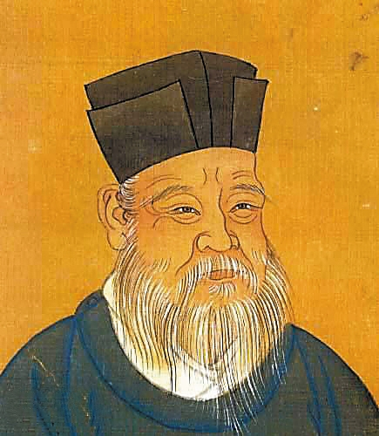
名人家训读一读
“一粥一饭,当思来处不易;半丝半缕,恒念物力维艰。”
“人有喜庆,不可生妒忌心;人有祸患,不可生喜幸心；与肩挑贸易，毋占便宜；见穷苦亲邻，须加温恤。”
——朱熹《朱子家训》
宋代思想家

Slide 9
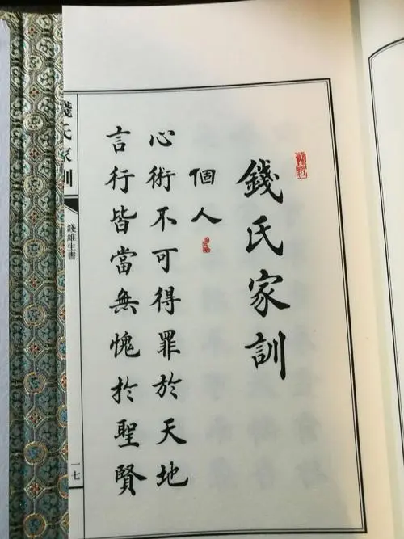
名人家训读一读
“利在一身勿谋也，利在天下者必谋之；利在一时固谋也，利在万世者更谋之。”
——钱镠《钱氏家训》

Slide 10

我为家族编家训
你的家族有什么家训？
有哪些希望你传承、发扬的良好品质和习惯？
在已有的家训的基础上，你有没有想补充、留给未来的家族后人的家训？
你认为哪些品质、行为能帮助你未来的子孙后代生活得更好？

Slide 11
我为家族编家训
为你的家族编写3-5条家训吧！

Slide 12
总结
家训是家族的重要组成部分，对个人的教养、原则都有着重要的约束作用。

Slide 13
版权说明 ！
本课件版权归上海浦东新区田字格志愿服务社所有，
仅供 “乡土村小”农村小学教育质量提升计划项目学校课堂使用，
请勿二次复制与传播、以及一切商业用途。
侵权必究。
（代理律师事务所：上海嘉华律师事务所）

